Slide 1
Curs 3
Configuraţia electronică
Sistemul periodic al
elementelor
Simona
Rada

Slide 2
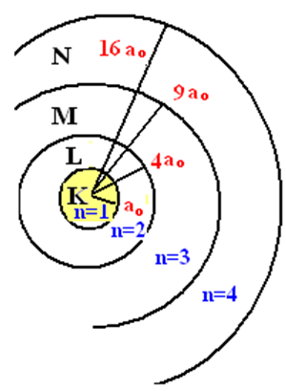
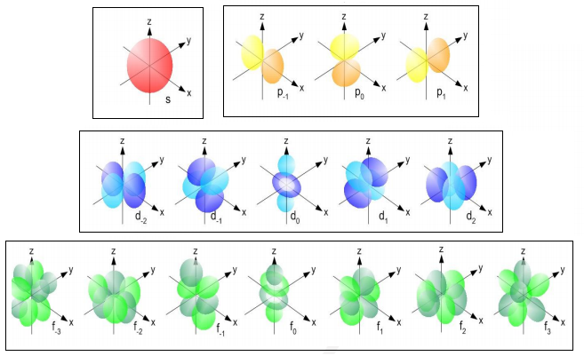
1.1. Noţiuni introductive
Învelişul de electroni
Învelişul electronic al atomului este structurat pe nivele energetice, care sunt împărţite pe subnivele care conţin orbitali.
Subnivelele sunt notate cu:
s (de la sharp) - formă sferică
p (de la principal) - formă bilobară
d (diffus) - formă tetralobară
f (fundamental) - formă octalobară
Energia orbitalilor dintr-un strat dat, n, creşte în ordinea: ns < np < nd < nf.

Slide 3
Configuraţia electronică a elementelor
Principiul energiei minime
(un sistem de particule este stabil atunci când energia sa este minimă)
Principiul lui Pauli (într-un atom nu pot exista doi electroni care să aibe toate numerele cuantice identice)
Regula lui Hund – ocuparea cu electroni a orbitalilor degeneraţi (care au aceeaşi energie) se ocupă mai întâi cu câte un singur electron, spinii fiind paraleli, şi abia apoi urmează completarea fiecărui orbital cu cel de al doilea electron prin cuplarea spinilor
.

Slide 4
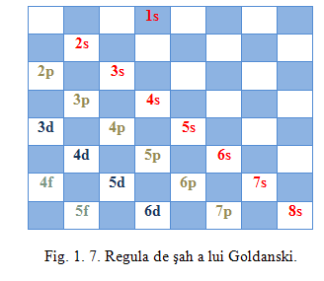
La aplicarea primei reguli, trebuie să se ţină cont de următoarea succesiune a nivelelor energetice:
1s<2s<2p<3s<3p<4s<3d<4p<5s<4d<5p<6s<4f<5d<6p<7s<5f<6d<7p<.....

Slide 5
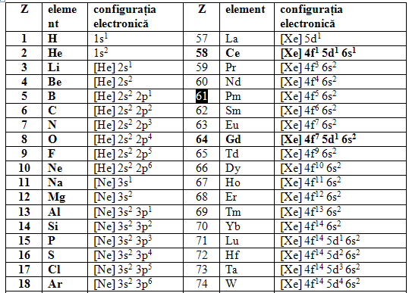
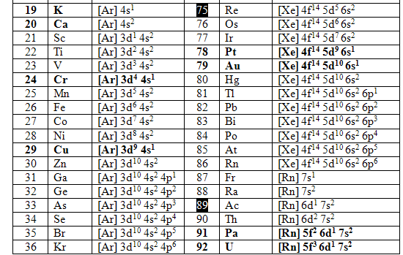

Slide 6
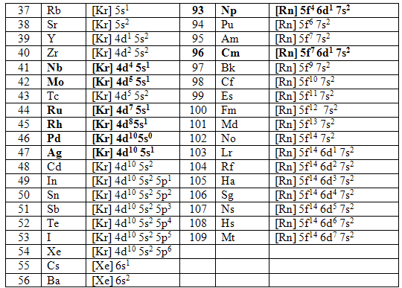

Slide 7
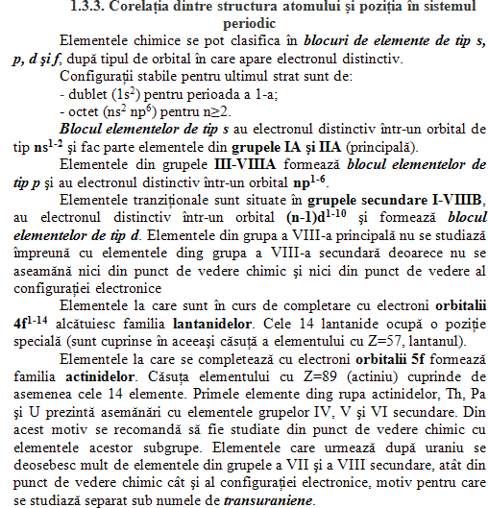

Slide 8
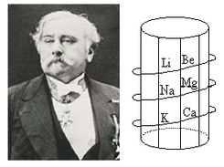
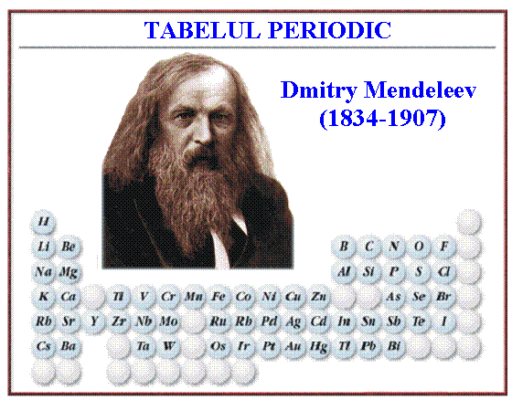

SISTEMUL PERIODIC AL ELEMENTELOR
2.1. Scurt istoric. Legea Periodicităţii
triadele lui Döbereiner"
Alexandre-Emile Beguzer der Chancourtois (1862) a prezentat o clasificare a elementelor după o "elice tehnică", sub forma unei spirale elicoidale pe suprafaţa unui cilindru.
John Newlands (1864)
"legea octavelor"

Slide 9
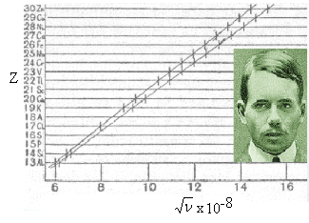
Enunţul
Legii periodicităţii elementelor
După Moseley
În sistemul periodic elementele sunt aşezate în ordinea crescătoare a sarcinilor nucleare atomice iar proprietăţile elementelor sunt funcţii periodice ale numărului atomic Z.
După Mendeelev
Proprietăţile elementelor precum şi proprietăţile combinaţiilor lor sunt funcţii periodice ale maselor lor atomice.
- s-au putut identifica existenţa unor elemente necunoscute deoarece rămânea o distanţă dublă între două elemente;
- s-au eliminat nepotrivirile şi anume K are masa atomică mai mare decât Ar şi totuşi se află înaintea sa (de asemenea inversiunea Co-Ni şi Te-I).

Slide 10
Test de evaluare:
1. Care din afirmaţiile cu privire la elementul cu Z=30 sunt adevărate:
a) are configuraţia electronică [Ar] 3d¹⁰4s²;
b) face parte din grupa IIB (12).
2. Elementul A formează un ion monovalent negativ, iar elementul B un ion pozitiv divalent; ambii ioni sunt izoelectronici cu argonul. Identifică elementele respective şi scrie pentru fiecare dintre ele ecuaţiile a trei reacţii care să ilustreze caracterul lor electrochimic.
3. Se dau elementele X care are 11 protoni şi 12 neutroni în nucleu şi Y care formează ioni negativi Y⁻¹ cu configuraţia argonului. a) Să se identifice elementele; b) Să se precizeze configuraţia electronică; c) să se precizeze caracterul chimic şi electrochimic al acestora.
4. Se dau elementele A, B, C, D. Ionii C⁻¹ şi D⁺² au în învelişul electronic 18 electroni; A şi D fac parte din aceeaşi grupă principală şi sunt elemente vecine, D având caracter metalic mai pronunţat decât A. Elementele B şi C fac parte din aceeaşi perioadă şi sunt elemente vecine, C, având caracter nemetalic mai pronunţat decât B. Se cere: a) configuraţiile electronice; b) poziţia în sistemul periodic, valenţa şi caracterul metalic;

